Slide 1
TPB1
1) Thầy cô chỉnh sửa chung trong toàn bài như sau nhé:
Hầu hết các yếu tố toán học chưa để đúng định dạng in nghiêng (với bài này đa số là tên các điểm, tên các đại lượng S, V, h, d, …). Các đơn vị thì lại cần chỉnh về in đứng. Mình nhắc chung ở đây chứ ko comment tại các slide nữa.
Một số hình vẽ nhỏ, có size tên điểm hơi nhỏ hoặc nét hơi bị mờ do bị thu nhỏ. Theo QĐ, hình vẽ vừa phải và size của điểm trên hình phù hợp với size text trong bài soạn (không nhỏ hơn). Thầy cô bố cục lại, điều chỉnh để hình vẽ + tên điểm được to rõ hơn (chẳng hạn thu nhỏ icon, thu gọn khung text theo 1 chiều nào đó, sx lại vị trí, zoom hình, …) nhưng cần đảm bảo tổng thể slide vẫn hài hòa.
Nên thêm icon HĐ cá nhân/nhóm đôi/nhóm cho slide HĐ HS, nhất là với những slide ít nội dung và nhìn còn đơn điệu.
Các HĐ nhóm, kể cả nhóm đôi, cần nêu rõ cả yêu cầu và thời gian.
Theo quy định: “Đồng hồ tính thời gian cho hoạt động nhóm hoặc câu hỏi trả lời nhanh thì tắt âm. Có thể để âm thanh báo hiệu trong 5 hoặc 10 giây cuối. Tuỳ thời gian dài hay ngắn.” Đồng hồ trong bài kêu to từ đầu đến cuối lại cũng ko có nút tắt/tăng/giảm âm lượng để người dùng có thể chủ động được, nên thay.
Bổ sung dạng bài và PP giải
2) Ngoài ra, thầy cô chỉnh sửa theo comment tại từng slide nữa nhé.

Slide 2
TPB2
Thầy cô đã khắc phục theo các góp ý của lần TPB1,
tuy nhiên còn một vài ý mình trao đổi tiếp như sau
Slide 8 (liền sau slide HĐ mở đầu): chưa sửa, cũng chưa chia sẻ quan điểm cá nhân của thầy cô vì sao chưa sửa.
Công thức toán bổ sung tại các slide đáp án trắc nghiệm đều mắc một số lỗi so với quy định (mình đã sửa rồi).
Hình vẽ trong 2 slide 15 và 16 vẫn chưa đạt: để như cũ thì bé, zoom lên thì nét mờ và rạn (nhất thiết phải sửa, chú ý với hình phía bên phải cần đảm bảo đáy ở giữa là hình vuông, 4 tam giác xung quanh là 4 tam giác cân bằng nhau).
Một số tồn tại nhỏ mình đã sửa rồi nên thầy cô khắc phục nốt theo 2 ý trên trực tiếp vào file này luôn nhé.
TPB3
Thầy cô đã khắc phục xong.

Slide 3

PHÒNG GIÁO DỤC VÀ ĐÀO TẠO ………….
TRƯỜNG TRUNG HỌC CƠ SỞ ………………
MÔN TOÁN LỚP 8 (CÁNH DIỀU )
ZALO GVSB: Kim Nhung
ZALO GVPB 1: Mẹ Bin Bi
ZALO GVPB 2: Khuong Minh Hao
NĂM HỌC: 2023 - 2024

Slide 4
1. Giáo viên
SGK, kế hoạch bài dạy, phiếu bài tập
2. Học sinh
SGK.
Thước thẳng có vạch chia đơn vị, ê ke, compa, máy chiếu.
Thước kẻ, Máy tính cầm tay
Mô hình hình chóp tứ giác đều.

Slide 5





HĐ
NHÓM
Ghi Chú
HĐ
CẶP ĐÔI
HĐ
CÁ NHÂN

Slide 6

Hình thành kiến thức
Mở đầu
Luyện tập
Vận dụng - Tìm tòi
CÁC HOẠT ĐỘNG

Slide 7

HOẠT ĐỘNG
MỞ ĐẦU

Slide 8
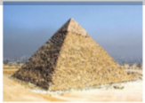
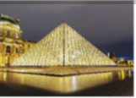
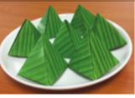
Kim tự tháp
Ai cập
Kim tự tháp kính Louvre
Hộp đựng bánh ít
Em hãy nêu tên và nhận xét về một số đặc điểm chung của các vật thể trong các hình ảnh trên?
Các hình trên đều có các đặc điểm chung:
+ Có 5 mặt, 8 cạnh.
+ Có 4 mặt bên là các tam giác cân chung đỉnh.
+ Mặt đáy là hình vuông.

Slide 9

CHƯƠNG IV
HÌNH HỌC TRỰC QUAN
BÀI 2
HÌNH CHÓP
TỨ GIÁC ĐỀU
(Tiết 1)

Slide 10

HOẠT ĐỘNG
Hình thành kiến thức

Slide 11
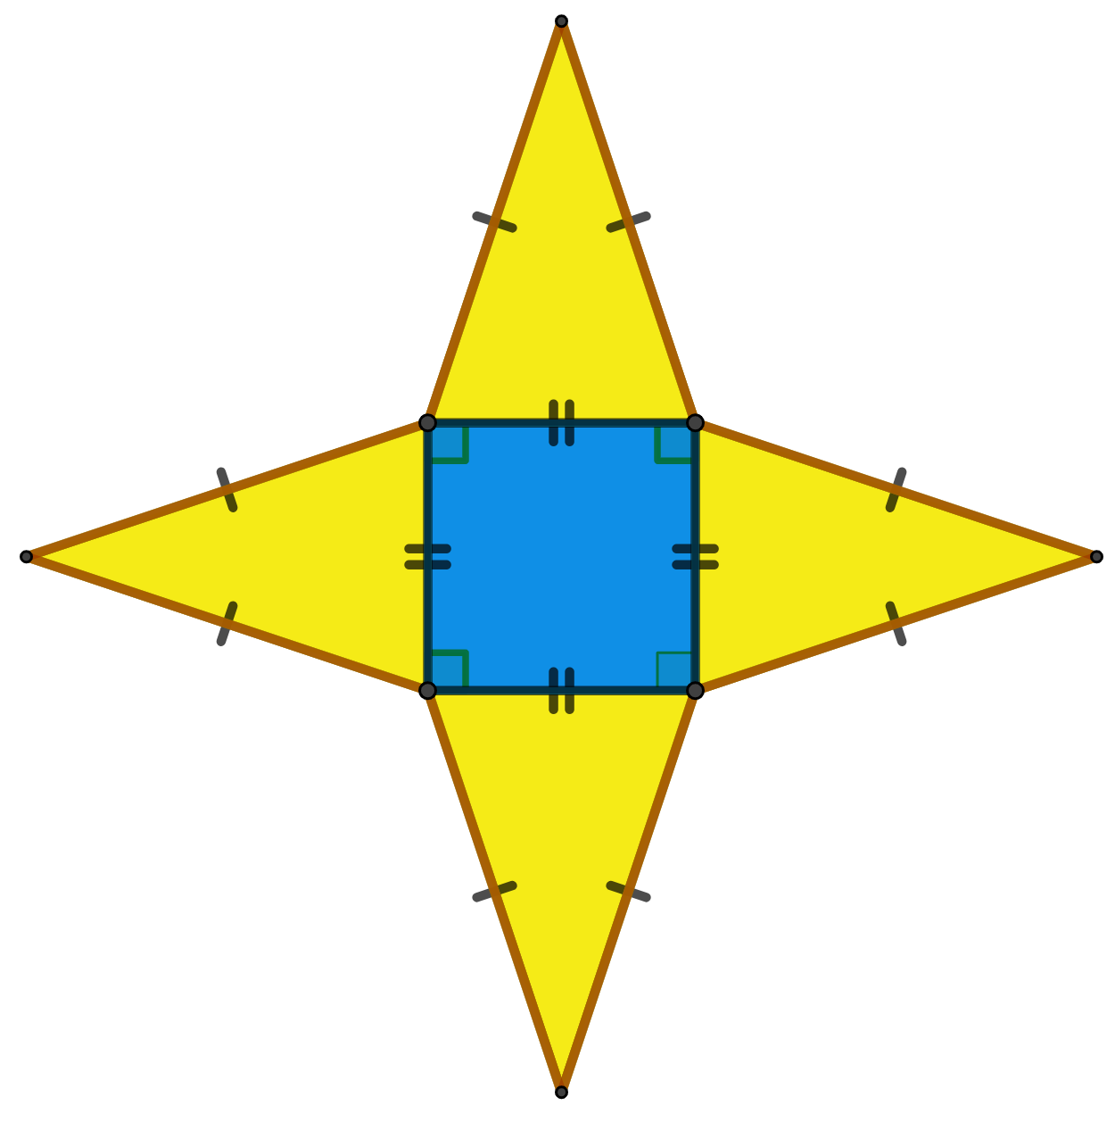
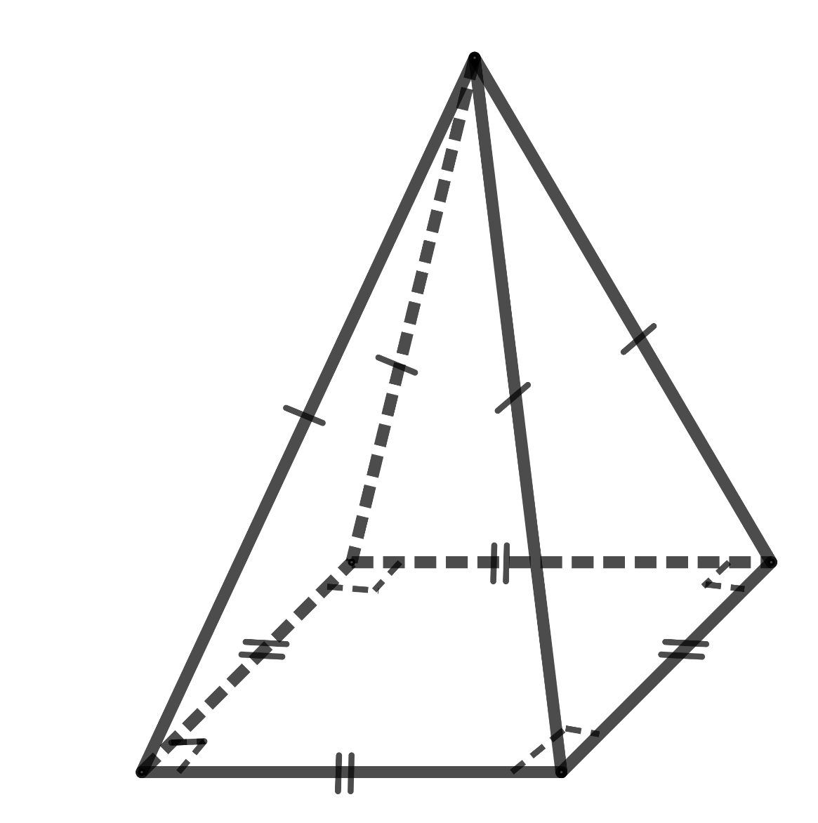
BÀI 2. HÌNH CHÓP TỨ GIÁC ĐỀU (Tiết 1)
I. HÌNH CHÓP TỨ GIÁC ĐỀU
HOẠT ĐỘNG NHÓM 4 (Thời gian: 4 phút)
+ Vẽ trên giấy (hay bìa mỏng) 1 hình vuông và 4 hình tam giác với các cạnh và vị trí như trên hình 12 (SGK).
+ Cắt rời theo đường viền của hình vẽ và gấp lại để được hình chóp tứ giác đều như hình 13 (SGK).
Quan sát hình chóp tứ giác đều
ở hình 13, nêu số mặt, số cạnh
của hình chóp tứ giác đều đó.
Hình 12
04:00
03:59
03:58
03:57
03:56
03:55
03:54
03:53
03:52
03:51
03:50
03:49
03:48
03:47
03:46
03:45
03:44
03:43
03:42
03:41
03:40
03:39
03:38
03:37
03:36
03:35
03:34
03:33
03:32
03:31
03:30
03:29
03:28
03:27
03:26
03:25
03:24
03:23
03:22
03:21
03:20
03:19
03:18
03:17
03:16
03:15
03:14
03:13
03:12
03:11
03:10
03:09
03:08
03:07
03:06
03:05
03:04
03:03
03:02
03:01
03:00
02:59
02:58
02:57
02:56
02:55
02:54
02:53
02:52
02:51
02:50
02:49
02:48
02:47
02:46
02:45
02:44
02:43
02:42
02:41
02:40
02:39
02:38
02:37
02:36
02:35
02:34
02:33
02:32
02:31
02:30
02:29
02:28
02:27
02:26
02:25
02:24
02:23
02:22
02:21
02:20
02:19
02:18
02:17
02:16
02:15
02:14
02:13
02:12
02:11
02:10
02:09
02:08
02:07
02:06
02:05
02:04
02:03
02:02
02:01
02:00
01:59
01:58
01:57
01:56
01:55
01:54
01:53
01:52
01:51
01:50
01:49
01:48
01:47
01:46
01:45
01:44
01:43
01:42
01:41
01:40
01:39
01:38
01:37
01:36
01:35
01:34
01:33
01:32
01:31
01:30
01:29
01:28
01:27
01:26
01:25
01:24
01:23
01:22
01:21
01:20
01:19
01:18
01:17
01:16
01:15
01:14
01:13
01:12
01:11
01:10
01:09
01:08
01:07
01:06
01:05
01:04
01:03
01:02
01:01
01:00
00:59
00:58
00:57
00:56
00:55
00:54
00:53
00:52
00:51
00:50
00:49
00:48
00:47
00:46
00:45
00:44
00:43
00:42
00:41
00:40
00:39
00:38
00:37
00:36
00:35
00:34
00:33
00:32
00:31
00:30
00:29
00:28
00:27
00:26
00:25
00:24
00:23
00:22
00:21
00:20
00:19
00:18
00:17
00:16
00:15
00:14
00:13
00:12
00:11
00:10
00:09
00:08
00:07
00:06
00:05
00:04
00:03
00:02
00:01
Hết giờ
Hình 13
Thời gian

Slide 12
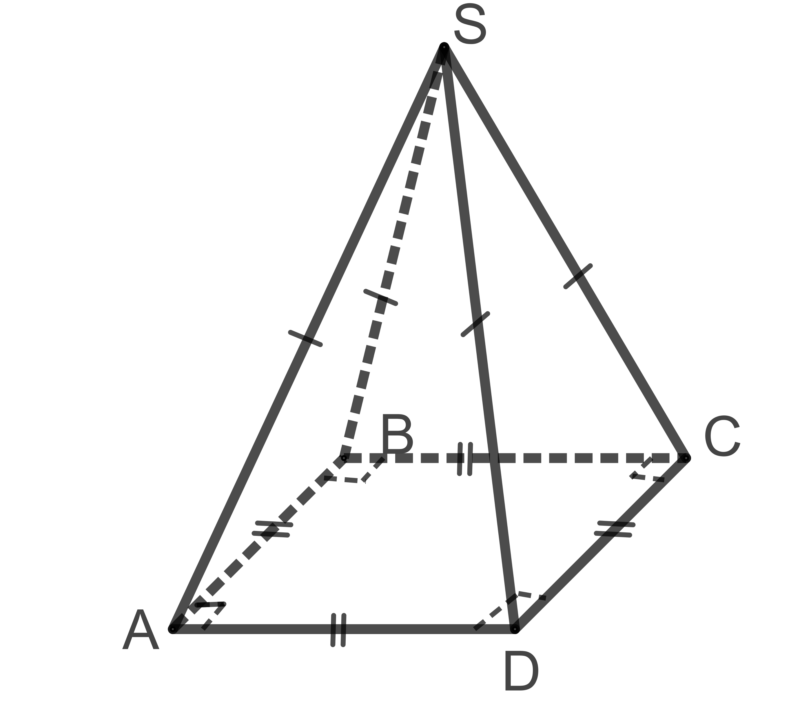
BÀI 2. HÌNH CHÓP TỨ GIÁC ĐỀU (Tiết 1)
I. HÌNH CHÓP TỨ GIÁC ĐỀU
HOẠT ĐỘNG CÁ NHÂN
Đọc tên các mặt, các cạnh và đỉnh của hình chóp tứ giác đều? Nêu đặc điểm mặt đáy, các mặt bên, các cạnh của hình chóp tứ giác đều?

Slide 13
BÀI 2. HÌNH CHÓP TỨ GIÁC ĐỀU (Tiết 1)
I. HÌNH CHÓP TỨ GIÁC ĐỀU
HOẠT ĐỘNG CÁ NHÂN.
- Đọc tên các mặt, các cạnh và đỉnh của hình chóp tứ giác đều. - Nêu đặc điểm mặt đáy, các mặt bên, các cạnh của hình chóp tứ giác đều.

Slide 14
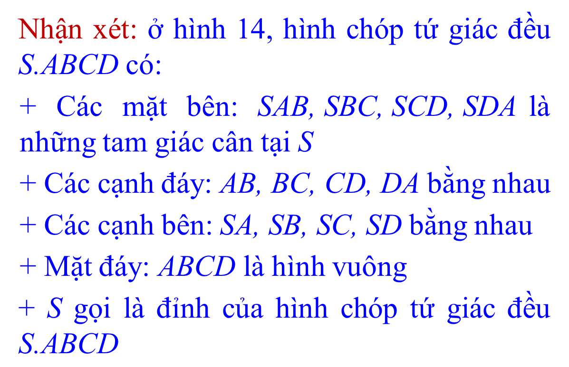
BÀI 2. HÌNH CHÓP TỨ GIÁC ĐỀU (Tiết 1)
I. HÌNH CHÓP TỨ GIÁC ĐỀU
Nhận xét: ở hình 14, hình chóp tứ giác đều $\text{S}\text{.}\text{ABCD}$ có:
+ Các mặt bên: $\text{SAB}\text{, }\text{SBC}\text{, }\text{SCD}\text{, }\text{SDA}$là những tam giác cân tại S
+ Các cạnh đáy: $\text{AB}\text{, }\text{BC}\text{, }\text{CD}\text{, }\text{DA}$bằng nhau
+ Các cạnh bên: $\text{SA}\text{, }\text{SB}\text{, }\text{SC}\text{, }\text{SD}$bằng nhau
+ Mặt đáy: ABCD là hình vuông
+ $\text{S}$ gọi là đỉnh của hình chóp tứ giác đều $\text{S}\text{.}\text{ABCD}$

Slide 15
BÀI 2. HÌNH CHÓP TỨ GIÁC ĐỀU (Tiết 1)
II. DIỆN TÍCH XUNG QUANH CỦA HÌNH CHÓP TỨ GIÁC ĐỀU
HOẠT ĐỘNG CẶP ĐÔI (2 phút)
Em hãy thảo luận cặp đôi và rút ra công thức tính diện tích xung quanh của hình chóp tứ giác đều
00:44
00:43
00:42
00:41
00:40
00:39
00:38
00:37
00:36
00:35
00:34
00:33
00:32
00:31
00:30
00:29
00:28
00:27
00:26
00:25
00:24
00:23
00:22
00:21
00:20
00:19
00:18
00:17
00:16
00:15
00:14
00:13
00:12
00:11
00:10
00:09
00:08
00:07
00:06
00:05
00:04
00:03
00:02
00:01
Hết giờ
02:00
01:59
01:58
01:57
01:56
01:55
01:54
01:53
01:52
01:51
01:50
01:49
01:48
01:47
01:46
01:45
01:44
01:43
01:42
01:41
01:40
01:39
01:38
01:37
01:36
01:35
01:34
01:33
01:32
01:31
01:30
01:29
01:28
01:27
01:26
01:25
01:24
01:23
01:22
01:21
01:20
01:19
01:18
01:17
01:16
01:15
01:14
01:13
01:12
01:11
01:10
01:09
01:08
01:07
01:06
01:05
01:04
01:03
01:02
01:01
01:00
00:59
00:58
00:57
00:56
00:55
00:54
00:53
00:52
00:51
00:50
00:49
00:48
00:47
00:46
00:45
Thời gian

Slide 16
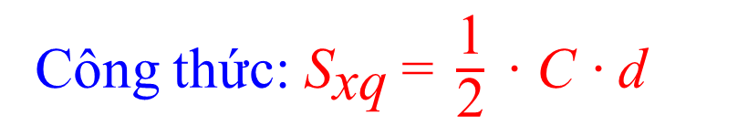
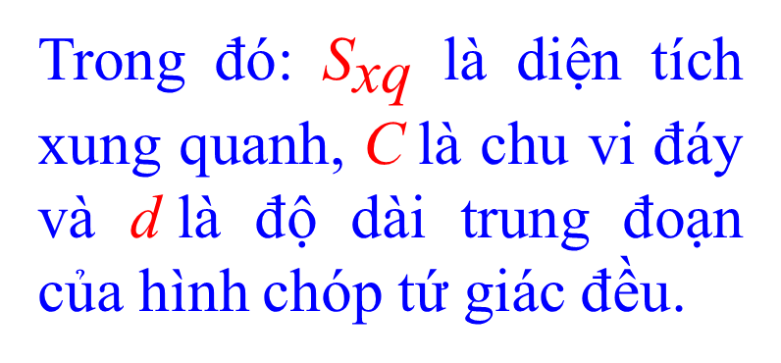
BÀI 2. HÌNH CHÓP TỨ GIÁC ĐỀU (Tiết 1)
II. DIỆN TÍCH XUNG QUANH CỦA HÌNH CHÓP TỨ GIÁC ĐỀU
Diện tích xung quanh của hình chóp tứ giác đều bằng nửa tích chu vi đáy với độ dài trung đoạn.
Công thức: ${\text{S}}_{\text{xq}} \text{=} \frac{\text{1}}{\text{2}} \text{∙} \text{C} \text{∙} \text{d}$
Trong đó: ${\text{S}}_{\text{xq}}$ là diện tích xung quanh, $\text{C}$là chu vi đáy và $\text{d}$là độ dài trung đoạn của hình chóp tứ giác đều.

Slide 17
HOẠT ĐỘNG 3
LUYỆN TẬP

Slide 18
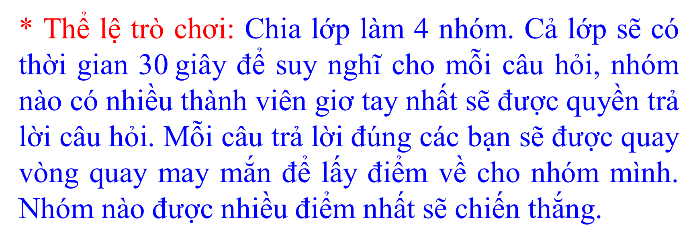
VÒNG QUAY MAY MẮN
* Thể lệ trò chơi: Chia lớp làm 4 nhóm. Cả lớp sẽ có thời gian $\text{30}$giây để suy nghĩ cho mỗi câu hỏi, nhóm nào có nhiều thành viên giơ tay nhất sẽ được quyền trả lời câu hỏi. Mỗi câu trả lời đúng các bạn sẽ được quay vòng quay may mắn để lấy điểm về cho nhóm mình. Nhóm nào được nhiều điểm nhất sẽ chiến thắng.

Slide 19
Hướng dẫn sử dụng trò chơi
- Bấm chọn câu hỏi: Bấm vào các số 1; 2; 3; … câu hỏi hiện ra.
- Bấm chọn đáp án như HS đã trả lời.
- Bấm trở về, sau đó bấm để quay điểm.
- Tiếp tục bấm vào vòng tròn (hoặc kim) để vòng quay dừng lại.
- Bấm vào hình để đi đến slide tiếp theo.

Slide 20






VÒNG QUAY
MAY MẮN
30
20
1
2
40
10
50
80
3
4
60
70
5
6
QUAY

Slide 21









Câu 1: Nhận xét nào sau đây đúng với hình chóp tứ giác đều?
Các mặt bên là tam
giác đều.
B. Các cạnh bên bằng
nhau và đáy là hình vuông.
C. Tất cả các cạnh bằng
nhau.
D. Các mặt bên là tam
giác vuông.
QUAY VỀ

Slide 22
Câu 2: Hình chóp tứ giác đều có mặt bên là hình gì ?
A. Tam giác vuông cân.
B. Tam giác vuông.
C. Tam giác cân.
D. Đáp án khác.
QUAY VỀ

Slide 23

Câu 3: Trong các phát biểu sau, phát biểu nào đúng?
Hình chóp tứ giác đều có
5 đỉnh, 8 cạnh.
B. Hình chóp tứ giác đều có
4 mặt, 6 cạnh.
C. Hình chóp tứ giác đều có
6 mặt, 12 cạnh.
D. Hình chóp tứ giác đều
có 5 mặt, 12 cạnh.
QUAY VỀ

Slide 24
Câu 4: Diện tích xung quanh của hình chóp đều bằng:
A. Nửa tích chu vi đáy
với độ dài trung đoạn.
B. Nửa tích chu vi đáy
với chiều cao của hình chóp.
C. Tích chu vi đáy với
độ dài trung đoạn.
D. Tổng chu vi đáy và độ
dài trung đoạn.
QUAY VỀ

Slide 25
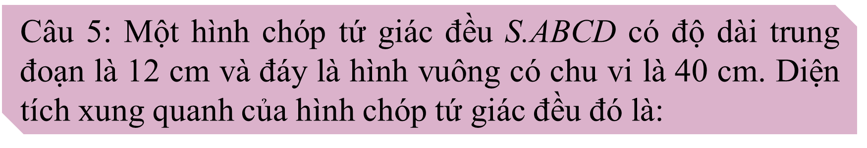
Câu 5: Một hình chóp tứ giác đều $\text{S}\text{.}\text{ABCD}$ có độ dài trung đoạn là $\text{12}$ cm và đáy là hình vuông có chu vi là $\text{40}$ cm. Diện tích xung quanh của hình chóp tứ giác đều đó là:
A. 300 cm²
B. 240 cm²
C. 150 cm²
D. Đáp án khác.
Bài giải:
Diện tích xung quanh của hình chóp là:
QUAY VỀ

Slide 26
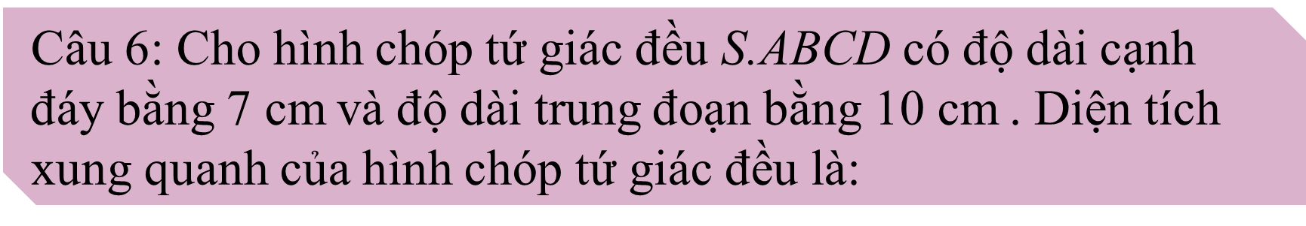
Câu 6: Cho hình chóp tứ giác đều $\text{S}\text{.}\text{ABCD}$ có độ dài cạnh đáy bằng $\text{7 }\text{cm}$và độ dài trung đoạn bằng $\text{10} \text{cm}$. Diện tích xung quanh của hình chóp tứ giác đều là:
A. 70 cm²
B. 140 cm²
C. 280 cm²
D. 35 cm²
Bài giải
Diện tích xung quanh của hình chóp tứ giác đều là:
QUAY VỀ

Slide 27
BÀI 2. HÌNH CHÓP TỨ GIÁC ĐỀU (Tiết 1)
Dạng 1. Tính độ dài trung đoạn khi biết diện tích xung quanh và độ dài cạnh đáy
Phương pháp giải:
Tính C là chu vi đáy của hình chóp tứ giác đều sau đó sử dụng công thức:

Slide 28
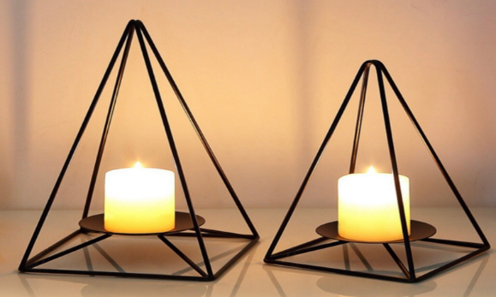
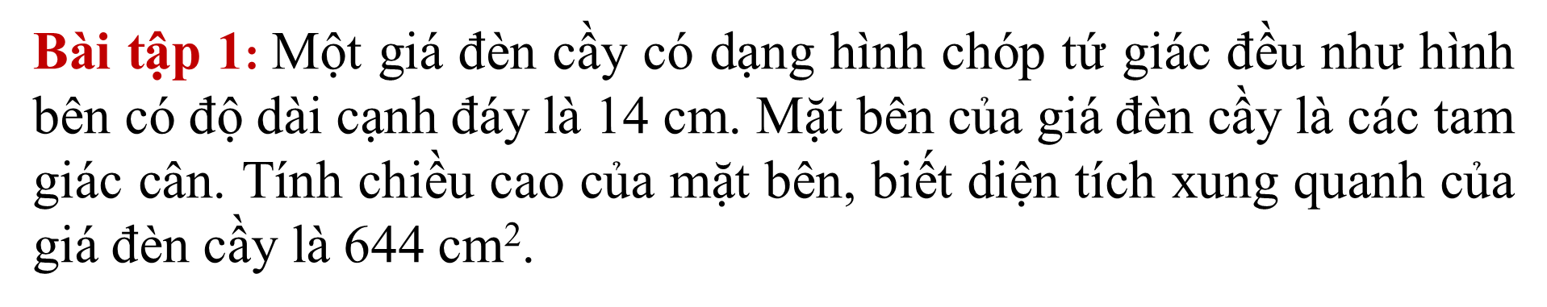
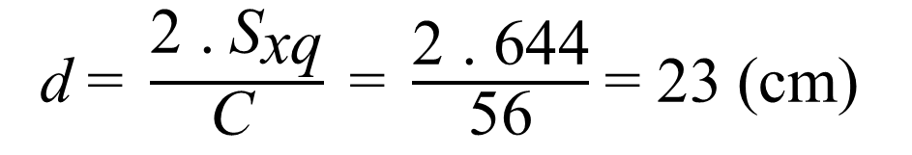
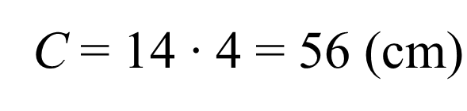
BÀI 2. HÌNH CHÓP TỨ GIÁC ĐỀU (Tiết 1)
Bài tập 1: Một giá đèn cầy có dạng hình chóp tứ giác đều như hình bên có độ dài cạnh đáy là $\text{14} \text{cm}$. Mặt bên của giá đèn cầy là các tam giác cân. Tính chiều cao của mặt bên, biết diện tích xung quanh của giá đèn cầy là 644 cm².
Bài giải
Chu vi đáy của hình chóp là:
C$\text{= 14 }\text{∙ 4 = 56 (}\text{cm}\text{)}$
Chiều cao của mặt bên là:
d$\text{= }\frac{\text{2} \text{.}{ \text{S}}_{\text{xq}}}{\text{C} } \text{= }\frac{\text{2 . 644}}{\text{56}}$ = 23 (cm)
Đáp số: 23 cm

Slide 29

HOẠT ĐỘNG
VẬN DỤNG

Slide 30
BÀI 2. HÌNH CHÓP TỨ GIÁC ĐỀU (Tiết 1)
Dạng 2: Bài toán có nội dung gắn với thực tế
Phương pháp giải:
- Xác định mô hình toán học gồm các yếu tố, các công thức, … cho tình huống xuất hiện trong bài toán thực tiễn.
- Thực hiện các phép tính cần thiết để suy ra câu trả lời.

Slide 31
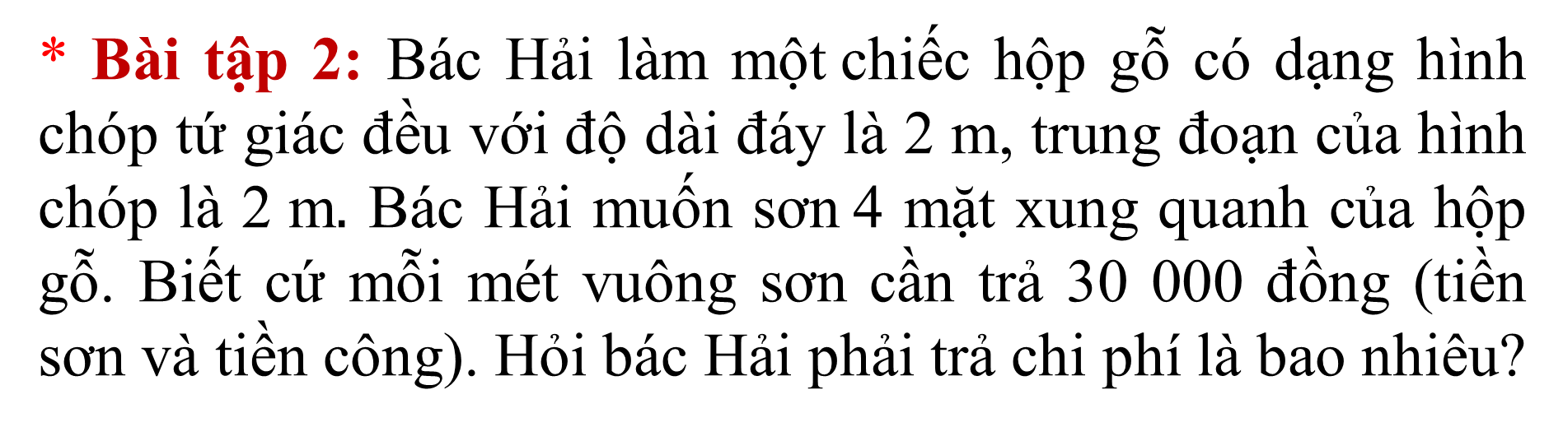
BÀI 2. HÌNH CHÓP TỨ GIÁC ĐỀU (Tiết 1)
Dạng 2: Bài toán có nội dung gắn với thực tế
* Bài tập 2: Bác Hải làm một chiếc hộp gỗ có dạng hình chóp tứ giác đều với độ dài đáy là $\text{2} \text{m}$, trung đoạn của hình chóp là $\text{2 }\text{m}.$ Bác Hải muốn sơn 4 mặt xung quanh của hộp gỗ. Biết cứ mỗi mét vuông sơn cần trả 30 000 đồng (tiền sơn và tiền công). Hỏi bác Hải phải trả chi phí là bao nhiêu?
00:44
00:43
00:42
00:41
00:40
00:39
00:38
00:37
00:36
00:35
00:34
00:33
00:32
00:31
00:30
00:29
00:28
00:27
00:26
00:25
00:24
00:23
00:22
00:21
00:20
00:19
00:18
00:17
00:16
00:15
00:14
00:13
00:12
00:11
00:10
00:09
00:08
00:07
00:06
00:05
00:04
00:03
00:02
00:01
Hết giờ
02:00
01:59
01:58
01:57
01:56
01:55
01:54
01:53
01:52
01:51
01:50
01:49
01:48
01:47
01:46
01:45
01:44
01:43
01:42
01:41
01:40
01:39
01:38
01:37
01:36
01:35
01:34
01:33
01:32
01:31
01:30
01:29
01:28
01:27
01:26
01:25
01:24
01:23
01:22
01:21
01:20
01:19
01:18
01:17
01:16
01:15
01:14
01:13
01:12
01:11
01:10
01:09
01:08
01:07
01:06
01:05
01:04
01:03
01:02
01:01
01:00
00:59
00:58
00:57
00:56
00:55
00:54
00:53
00:52
00:51
00:50
00:49
00:48
00:47
00:46
00:45
HOẠT ĐỘNG CẶP ĐÔI.
Em hãy thảo luận cặp đôi để tìm cách giải bài toán (2 phút)
Thời gian

Slide 32
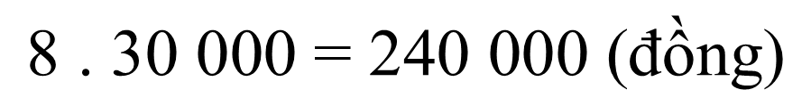
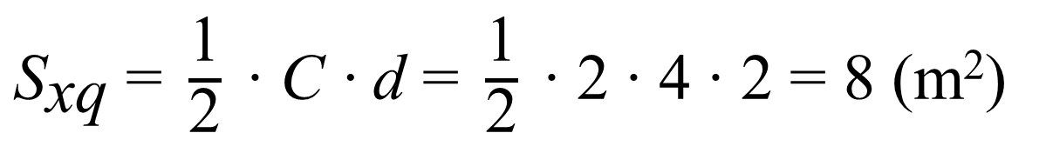
BÀI 2. HÌNH CHÓP TỨ GIÁC ĐỀU (Tiết 1)
Dạng 2: Bài toán có nội dung gắn với thực tế
* Bài tập 2:
Bài giải
Diện tích xung quanh của chiếc hộp gỗ là:
${\text{S}}_{\text{xq}} \text{=} \frac{\text{1}}{\text{2}} \text{∙} \text{C} \text{∙} \text{d} \text{= }\frac{\text{1}}{\text{2}} \text{∙} \text{2} \text{∙} \text{4} \text{∙} \text{2 }\text{= }\text{8 }\text{(}\text{m}\text{2}$)
Chi phí phải trả để sơn mặt xung quanh của chiếc hộp là:
$$\text{8 }\text{. }\text{30 000 }\text{=} \text{240 000 }\text{(đồ}\text{ng}\text{)}$$
Vậy số tiền bác Hải phải trả là 240 000 đồng.

Slide 33
BÀI 2. HÌNH CHÓP TỨ GIÁC ĐỀU (Tiết 1)
Dạng 2: Bài toán có nội dung gắn với thực tế
HOẠT ĐỘNG NHÓM . (Mỗi nhóm 4 HS. Thời gian: 4 phút)
- HS làm việc theo nhóm tìm các ví dụ thực tế về hình chóp tứ giác đều.
- Các nhóm trình bày các ví dụ về hình ảnh của hình chóp tứ giác đều trong thực tế.
04:00
03:59
03:58
03:57
03:56
03:55
03:54
03:53
03:52
03:51
03:50
03:49
03:48
03:47
03:46
03:45
03:44
03:43
03:42
03:41
03:40
03:39
03:38
03:37
03:36
03:35
03:34
03:33
03:32
03:31
03:30
03:29
03:28
03:27
03:26
03:25
03:24
03:23
03:22
03:21
03:20
03:19
03:18
03:17
03:16
03:15
03:14
03:13
03:12
03:11
03:10
03:09
03:08
03:07
03:06
03:05
03:04
03:03
03:02
03:01
03:00
02:59
02:58
02:57
02:56
02:55
02:54
02:53
02:52
02:51
02:50
02:49
02:48
02:47
02:46
02:45
02:44
02:43
02:42
02:41
02:40
02:39
02:38
02:37
02:36
02:35
02:34
02:33
02:32
02:31
02:30
02:29
02:28
02:27
02:26
02:25
02:24
02:23
02:22
02:21
02:20
02:19
02:18
02:17
02:16
02:15
02:14
02:13
02:12
02:11
02:10
02:09
02:08
02:07
02:06
02:05
02:04
02:03
02:02
02:01
02:00
01:59
01:58
01:57
01:56
01:55
01:54
01:53
01:52
01:51
01:50
01:49
01:48
01:47
01:46
01:45
01:44
01:43
01:42
01:41
01:40
01:39
01:38
01:37
01:36
01:35
01:34
01:33
01:32
01:31
01:30
01:29
01:28
01:27
01:26
01:25
01:24
01:23
01:22
01:21
01:20
01:19
01:18
01:17
01:16
01:15
01:14
01:13
01:12
01:11
01:10
01:09
01:08
01:07
01:06
01:05
01:04
01:03
01:02
01:01
01:00
00:59
00:58
00:57
00:56
00:55
00:54
00:53
00:52
00:51
00:50
00:49
00:48
00:47
00:46
00:45
00:44
00:43
00:42
00:41
00:40
00:39
00:38
00:37
00:36
00:35
00:34
00:33
00:32
00:31
00:30
00:29
00:28
00:27
00:26
00:25
00:24
00:23
00:22
00:21
00:20
00:19
00:18
00:17
00:16
00:15
00:14
00:13
00:12
00:11
00:10
00:09
00:08
00:07
00:06
00:05
00:04
00:03
00:02
00:01
Hết giờ
Thời gian

Slide 34
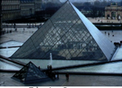
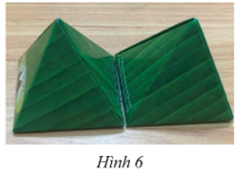
BÀI 2. HÌNH CHÓP TỨ GIÁC ĐỀU (Tiết 1)
Các ví dụ thực tế về hình ảnh của chóp tứ giác đều trong thực tế.
Bảo tàng Louver
Bánh ít

Slide 35
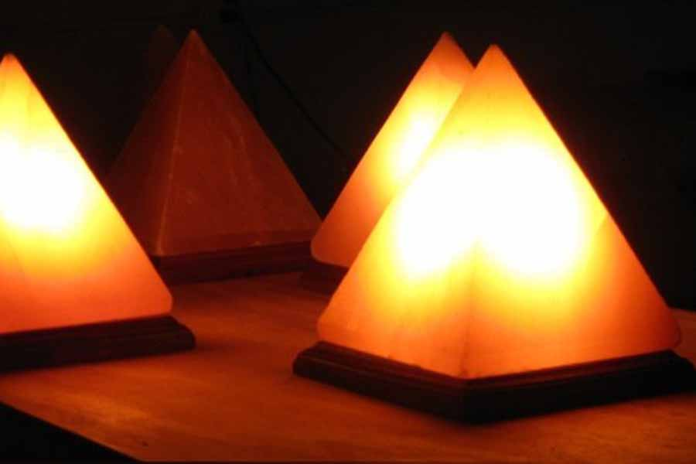
Đèn đá muối Himalaya

Slide 36
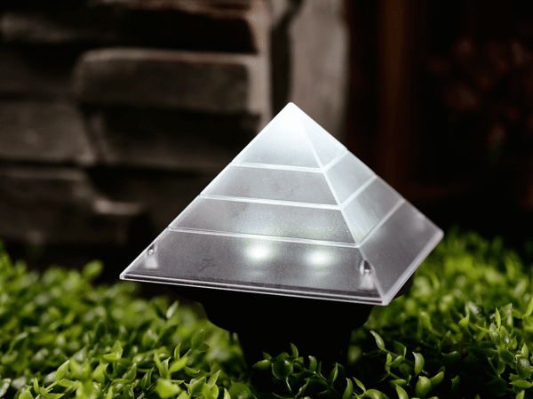

BÀI 2. HÌNH CHÓP TỨ GIÁC ĐỀU (Tiết 1)
Đèn cắm đất
Giá đèn cầy

Slide 37

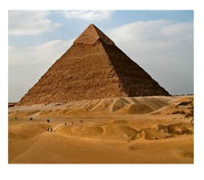
BÀI 2. HÌNH CHÓP TỨ GIÁC ĐỀU (Tiết 1)
Hộp quà
Kim tự tháp Kheops

Slide 38
HƯỚNG DẪN VỀ NHÀ
* Bài tập thực hành: Từ tờ giấy cắt ra một hình vuông rồi thực hiện các thao tác theo thứ tự từ 1 đến 6 để có thể ghép được các mặt bên của một hình chóp tứ giác (hình dưới).

Slide 39
HƯỚNG DẪN TỰ HỌC Ở NHÀ
- Xem lại các bài tập đã làm trong tiết học.
- Ghi nhớ khái niệm hình chóp tứ giác đều, công thức tính diện tích xung quanh của hình chóp tứ giác đều.
- Làm bài tập 1 – SGK trang 87.
- Xem trước phần III: Thể tích hình chóp tứ giác đều.

